Slide 1



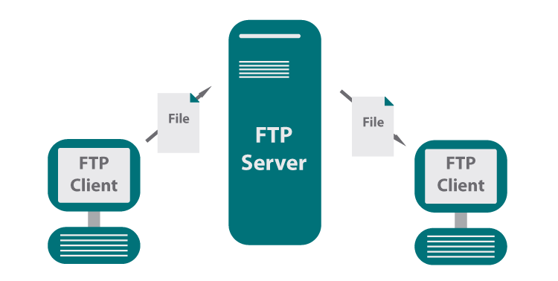
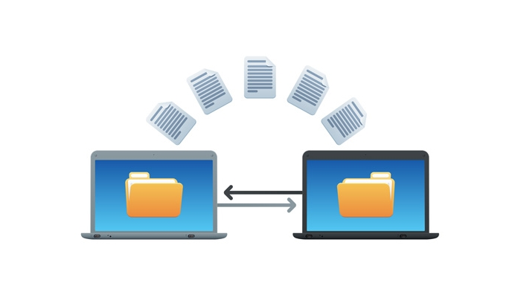

VEILLE
Projet
Tutos Installation
Cahier des charges

